Slide 1
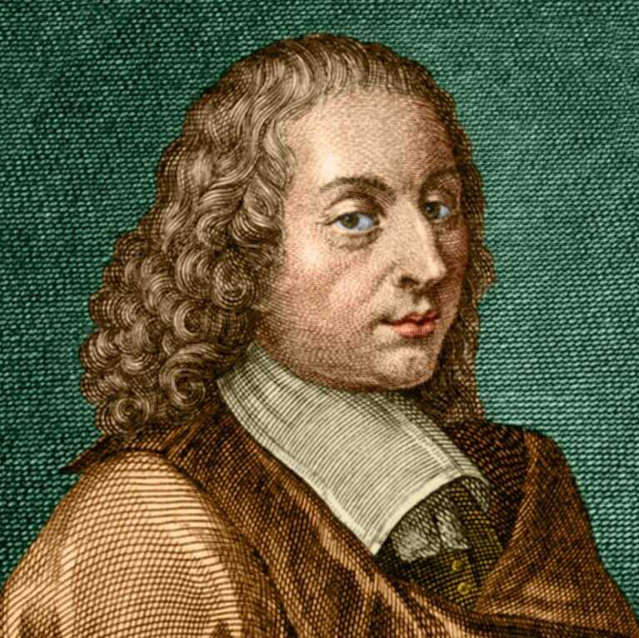
«Величие человека в его способности мыслить»
Блез Паскаль

Slide 2
Математический диктант

Slide 3
1) Решением уравнения с двумя переменными называется…
а) пара значений переменных, обращающая это уравнение в верное равенство;
б) пара значений переменных;
в) значение переменной, обращающая это уравнение в верное равенство;

Slide 4
2) Два уравнения называют равносильными, если …
а) они имеют разное множество решений;
б) они имеют одно и то же множество решений;
в) они не имеют решений;

Slide 5
3) Решением системы уравнений называется …
а) любая пара значений переменных,
б) пара значений переменных,
в) пара значений переменных, обращающая каждое уравнение системы уравнений с двумя переменными в верное равенство.

Slide 6
4) Решить систему - …
а) значит найти все её решения или доказать, что решений нет;
б) значит найти все её решения ;
в) значит доказать, что решений нет;

Slide 7
5) В уравнении х + 6у = 9 выразите переменную х через переменную у:
а) х = – 6у + 9;
б) х = 9 – 6у;
в) х = 9 + 6у;

Slide 8
6) В уравнении 2х + у = 4 выразите одну переменную через другую:
а) у = 4 + 2х; х = 2 + у;
б) у = 2х - 4; х = 4 – у;
в) у = 4 – 2х; х = 2 – 0,5у;

Slide 9
1) Решением уравнения с двумя переменными называется…
ПРОВЕРКА
а) пара значений переменных, обращающая это уравнение в верное равенство;
б) пара значений переменных;
в) значение переменной, обращающая это уравнение в верное равенство;

Slide 10
2) Два уравнения называют равносильными, если …
а) они имеют разное множество решений;
б) они имеют одно и то же множество решений;
в) они не имеют решений;

Slide 11
3) Решением системы уравнений называется …
а) любая пара значений переменных,
б) пара значений переменных,
в) пара значений переменных, обращающая каждое уравнение системы уравнений с двумя переменными в верное равенство.

Slide 12
4) Решить систему - …
а) значит найти все её решения или доказать, что решений нет;
б) значит найти все её решения ;
в) значит доказать, что решений нет;

Slide 13
5) В уравнении х + 6у = 9 выразите переменную х через переменную у:
а) х = – 6у + 9;
б) х = 9 – 6у;
в) х = 9 + 6у;

Slide 14
6) В уравнении 2х + у = 4 выразите одну переменную через другую:
а) у = 4 + 2х; х = 2 + у;
б) у = 2х - 4; х = 4 – у;
в) у = 4 – 2х; х = 2 – 0,5у;

Slide 15
Критерии оценивания:
Всё верно - 5
1 - 2 ошибки - 4
3 ошибки - 3
4 ошибки - 2

Slide 16
Разбейте на 3 группы:
2х + 6 = 12
2) x² + 3х =0
3) х + 7у = 5
4) 5 (х + 3) = 10
6) х + 3у = 6
5) x² + 6х + 5 =0

Slide 17
Разбейте на 3 группы:
2х + 6 = 12
2) x² + 3х =0
3) х + 7у = 5
4) 5 (х + 3) = 10
6) х + 3у = 6
5) x² + 6х + 5 =0

Slide 18
Задача
У школьника имеется 200 рублей, чтобы пообедать в школе. Пирожное стоит 25 рублей, а чашка кофе 10 рублей. Сколько пирожных и чашек кофе можно накупить на 200 рублей?

Slide 19
Задача
У школьника имеется 200 рублей, чтобы пообедать в школе. Пирожное стоит 25 рублей, а чашка кофе 10 рублей. Сколько пирожных и чашек кофе можно накупить на 200 рублей?
х – количество пирожных;
у – количество чашек кофе;

Slide 20
Задача
У школьника имеется 200 рублей, чтобы пообедать в школе. Пирожное стоит 25 рублей, а чашка кофе 10 рублей. Сколько пирожных и чашек кофе можно накупить на 200 рублей?
х – количество пирожных;
у – количество чашек кофе;
25x + 10y = 200

Slide 21
Задача
У школьника имеется 200 рублей, чтобы пообедать в школе. Пирожное стоит 25 рублей, а чашка кофе 10 рублей. Сколько пирожных и чашек кофе можно накупить на 200 рублей?
х – количество пирожных;
у – количество чашек кофе;
25x + 10y = 200
(6; 5)
(8; 0)
(0; 20)

Slide 22
Задача:
«Школьник купил на 200 рублей несколько пирожных и несколько чашек кофе. Пирожное стоит 25 рублей, а чашка кофе 10 рублей. Сколько пирожных и чашек кофе купил школьник, если известно что количество пирожных на одну единицу больше количества чашек кофе?»
х – количество пирожных;
у – количество чашек кофе;
25x + 10y = 200

Slide 23
Задача:
«Школьник купил на 200 рублей несколько пирожных и несколько чашек кофе. Пирожное стоит 25 рублей, а чашка кофе 10 рублей. Сколько пирожных и чашек кофе купил школьник, если известно что количество пирожных на одну единицу больше количества чашек кофе?»

Slide 24
Задача:
«Школьник купил на 200 рублей несколько пирожных и несколько чашек кофе. Пирожное стоит 25 рублей, а чашка кофе 10 рублей. Сколько пирожных и чашек кофе купил школьник, если известно что количество пирожных на одну единицу больше количества чашек кофе?»

Slide 25
Система двух линейных
уравнений с двумя
переменными и её решение
15.11.2023

Slide 26
Алгоритм решения системы уравнений способом подстановки:

Slide 27
Алгоритм решения системы уравнений способом подстановки:
подставить полученное выражение в другое уравнение вместо выраженной переменной
решить полученное уравнение с одной переменной
выразить из одного уравнения системы одну переменную через другую
найти соответственное значение второй переменной, подставив найденное значение в уравнение, полученное на первом шаге

Slide 28
Алгоритм решения системы уравнений способом подстановки:
1) выразить из одного уравнения системы одну переменную через другую
2) подставить полученное выражение в другое уравнение вместо выраженной переменной
3) решить полученное уравнение с одной переменной
4) найти соответственное значение второй переменной, подставив найденное значение в уравнение, полученное на первом шаге

Slide 29
Физминутка
Раз - подняться, потянуться, Два - нагнуться, разогнуться, Три - в ладоши, три хлопка, Головою три кивка. На четыре - руки шире, Пять - руками помахать, Шесть - на место тихо сесть.

Slide 30
Работа с учебником
№ 12.8 (а; б)

Slide 31
Готовимся к ОГЭ
Ответ: 3

Slide 32
Готовимся к ОГЭ

Slide 33
Готовимся к ОГЭ

Slide 34
Готовимся к ОГЭ
4 3 6 5

Slide 35
Готовимся к ОГЭ
4 3 6 5

Slide 36
Готовимся к ОГЭ

Slide 37
Готовимся к ОГЭ

Slide 38
Сегодня на уроке …
Моё настроение …
Было интересно …
Было трудно …
Теперь я могу …
Я почувствовал, что …
У меня получилось …
Урок дал мне для жизни …
Мне захотелось …
Я набрал за урок __ баллов, моя оценка ___

Slide 39
Домашнее задание
Выучить алгоритм;
№ 12.8 (в, г),
№ 12.9 (в, г)
Доп. задание:
Сборник ОГЭ, вариант 26 , № 20

